Slide 1
Linux高级程序设计（第二版）
人民邮电出版社 出版
杨宗德 编著
2009年9月

Slide 2
第9章 System V进程间通信
1
System V IPC基础
2
消息队列
3
信号量通信机制
4
共享内存

Slide 3
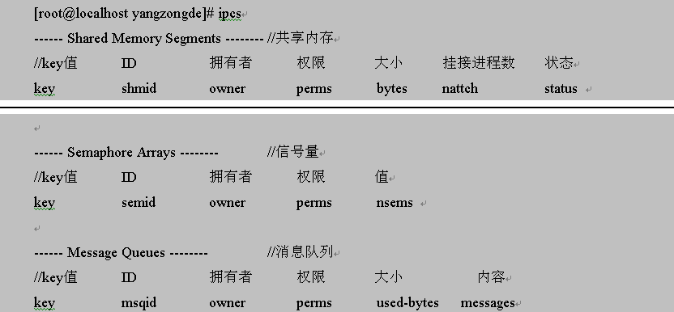
ipcs

Slide 4
key值和ID值
Linux系统为每个IPC机制都分配了唯一的ID，所有针对该IPC机制的操作都使用对应的ID。因此，通信的双方都需要通过某个办法来获取ID值。显然，创建者根据创建函数的返回值可获取该值，但另一个进程如何实现呢？显然，Linux两个进程不能随意访问对方的空间（一个特殊是，子进程可以继承父亲进程的数据，实现父亲进程向子进程的单向传递），也就不能够直接获取这一ID值。
为解决这一问题，IPC在实现时约定使用key值做为参数创建，如果在创建时使用相同的key值将得到同一个IPC对象的ID（即一方创建，另一方获取的是ID），这样就保证了双方可以获取用于传递数据的IPC机制ID值。

Slide 5
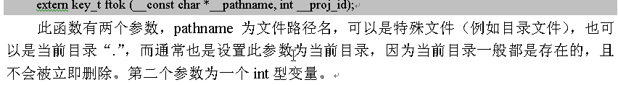
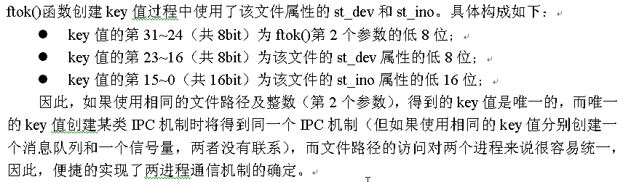
ftok

Slide 6
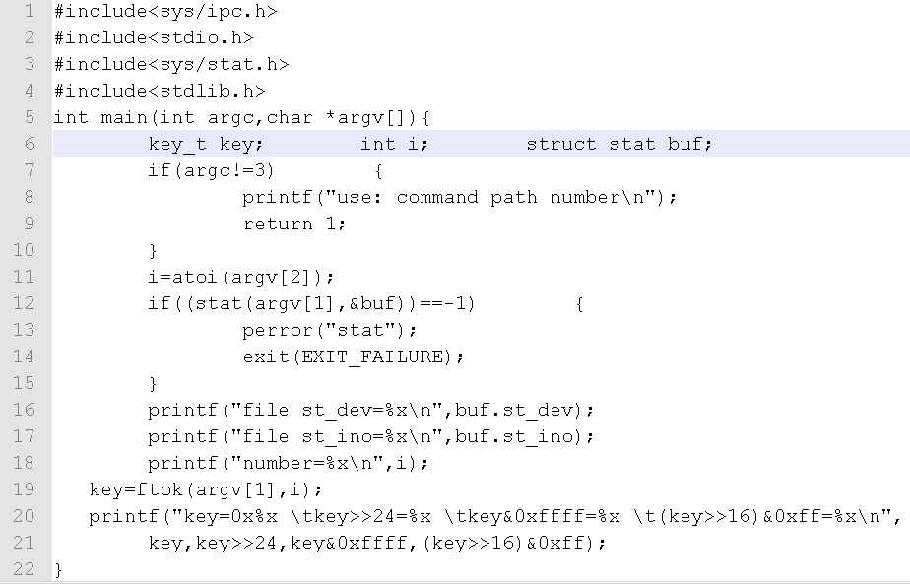
示例

Slide 7
第9章 System V进程间通信
1
System V IPC基础
2
消息队列
3
信号量通信机制
4
共享内存

Slide 8
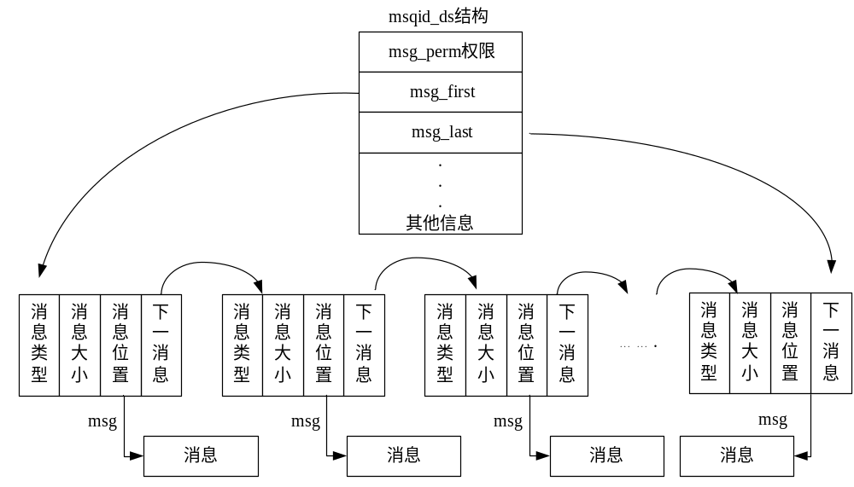
消息队列

Slide 9
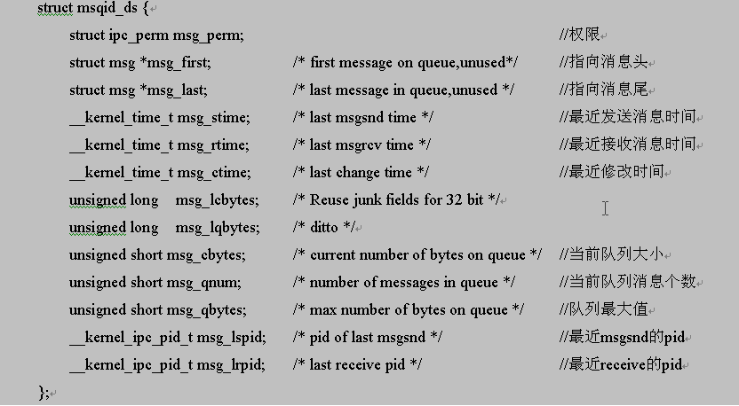
消息队列属性

Slide 10
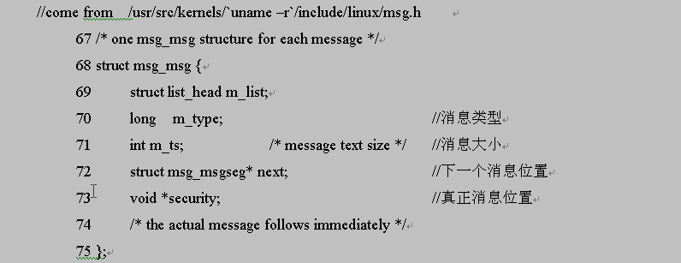
消息struct msg结构体

Slide 11
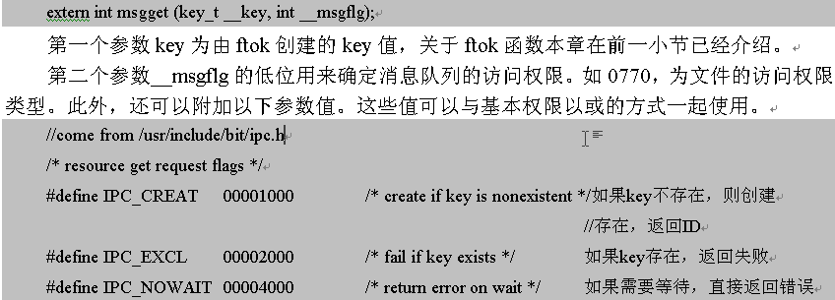
创建消息队列

Slide 12
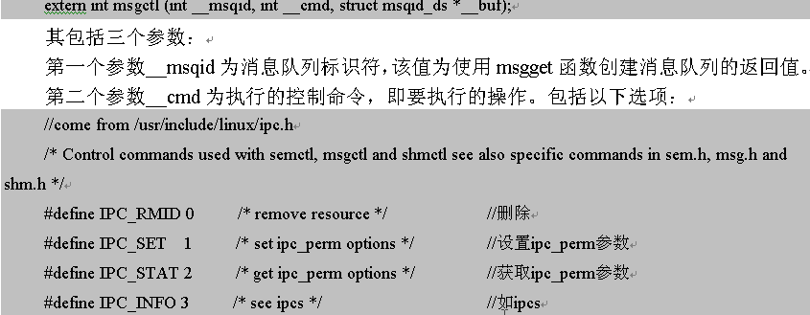
消息队列属性控制

Slide 13
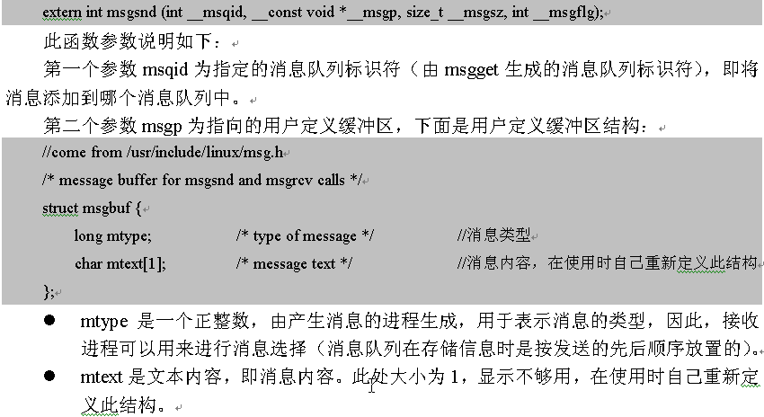
发送信息到消息队列

Slide 14
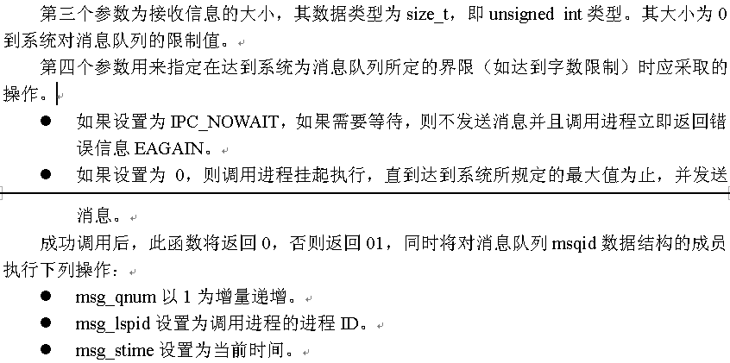
发送信息到消息队列（2）

Slide 15
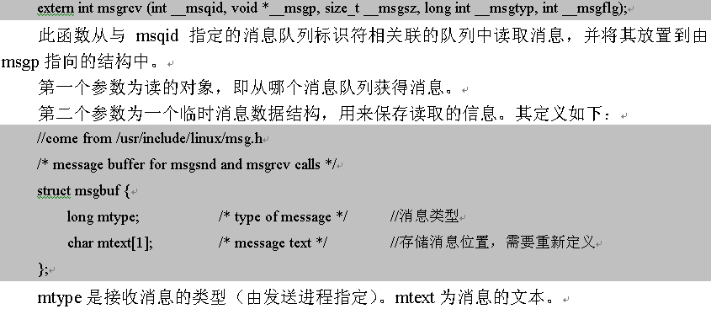
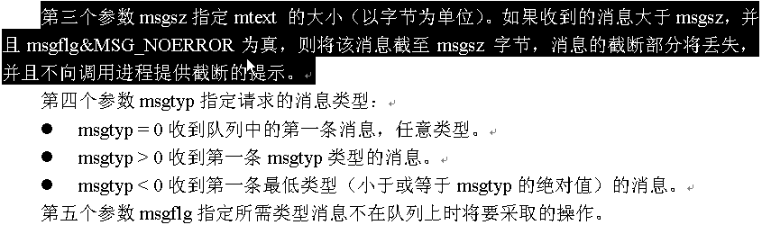
从消息队列接收信息

Slide 16
消息队列应用实例
见教材。

Slide 17
第9章 System V进程间通信
1
System V IPC基础
2
消息队列
3
信号量通信机制
4
共享内存

Slide 18
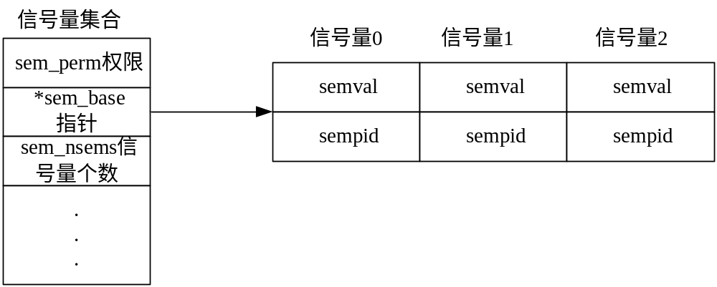
信号量通信机制概念图

Slide 19
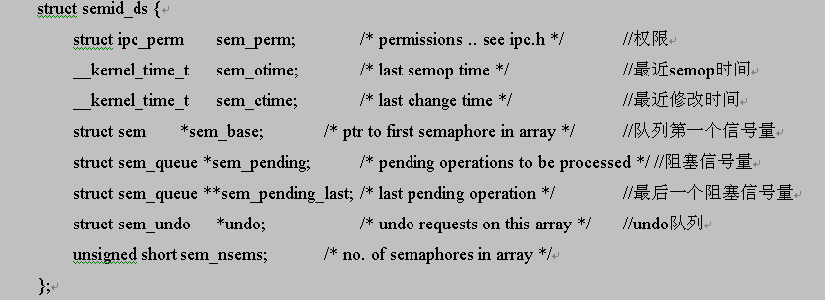
信号量集合属性

Slide 20
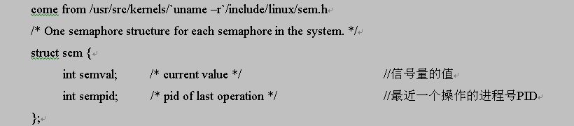
信号量结构

Slide 21
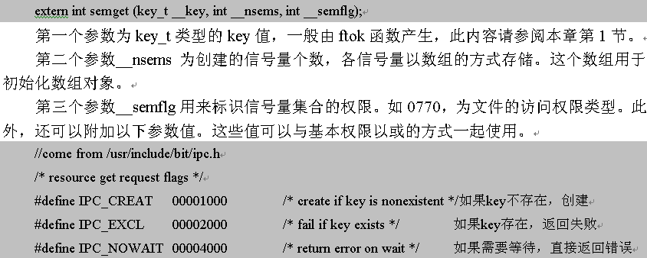
创建信号量集合

Slide 22
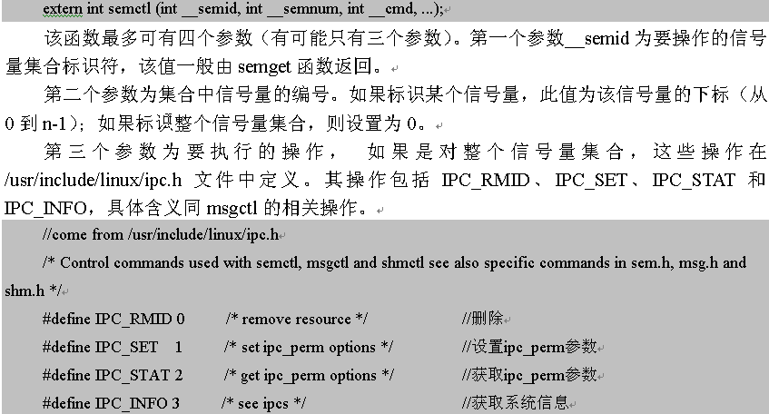
控制信号量集合、信号量

Slide 23
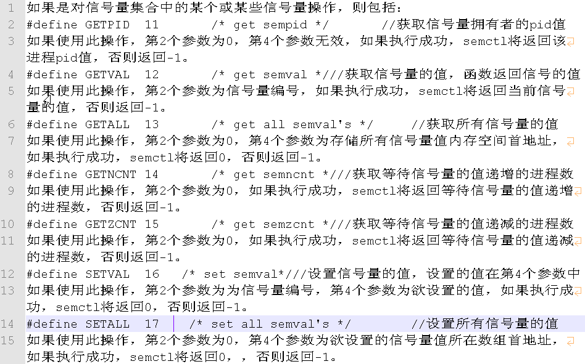

Slide 24
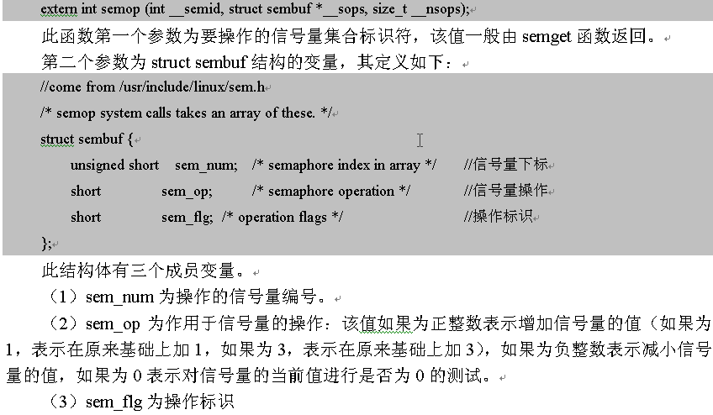
信号量操作

Slide 25
semop(semid, semops, nops);
number of
operations
in array
sem_num
struct sembuf
sem_op
sem_flg
negative values wait for and
obtain semaphore;
positive values release it.

Slide 26
使用信号量实现生产消费问题
生产消费问题是一个经典的数学问题，要求生产者－消费者在固定的仓库空间条件下，生产者每生产一个产品将占用一个仓库空间，生产者生产的产品库存不能越过仓库的存储量，消费者每消费一个产品将增加一个仓库空间，消费者在仓库产品为0时不能再消费。
本例中采用信号量来解决这个问题，为了便于理解，本例中使用了两个信号量，一个用来管理消费者（以下为sem_produce），一个用来管理生产者（以下为sem_custom），即sem_produce表示当前仓库可用空间的数量，sem_custom用来表示当前仓库中产品的数量。
  对于生产者来说，其需要申请的资源为仓库中的剩余空间，因此，生产者在生产一个产品前，申请sem_produce信号量，当此信号量的值大于0，即有可用空间，将生产产品，并将sem_produce的值减去1（因为占用了一个空间）；同时，当其生产一个产品后，当前仓库的产品数量增加1，需要将sem_custom信号量自动加1。
  对于消费者来说，其需要申请的资源为仓库中的产品，因此，消费者在消费一个产品前，将申请sem_custom信号量，当此信号量的值大于0时，即有可用产品，将消费一个产品，并将sem_custom信号量的值减去（因为消费了一个产品），同时，当消费一个产品，当前仓库的剩余空间增加1，需要将sem_produce信号量自动加1。

Slide 27
第9章 System V进程间通信
1
System V IPC基础
2
消息队列
3
信号量通信机制
4
共享内存

Slide 28
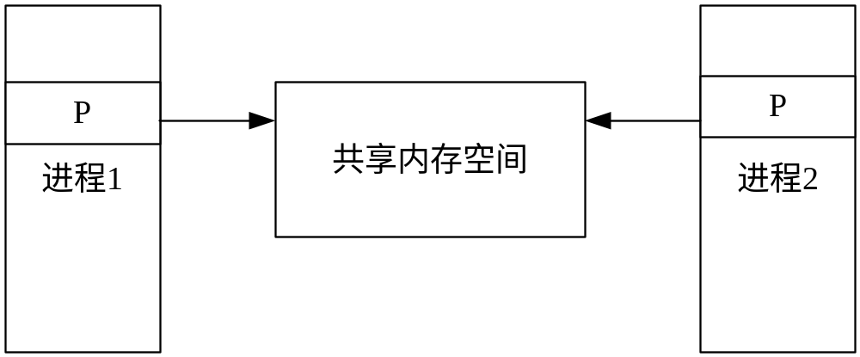
共享内存IPC原理

Slide 29
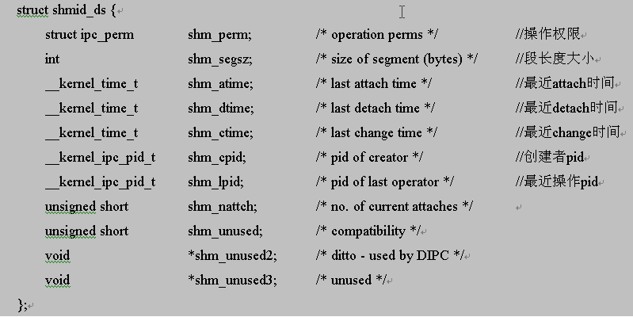
共享内存属性

Slide 30
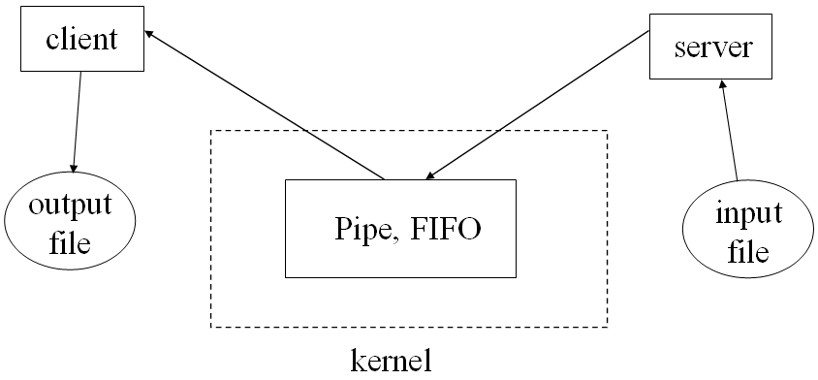
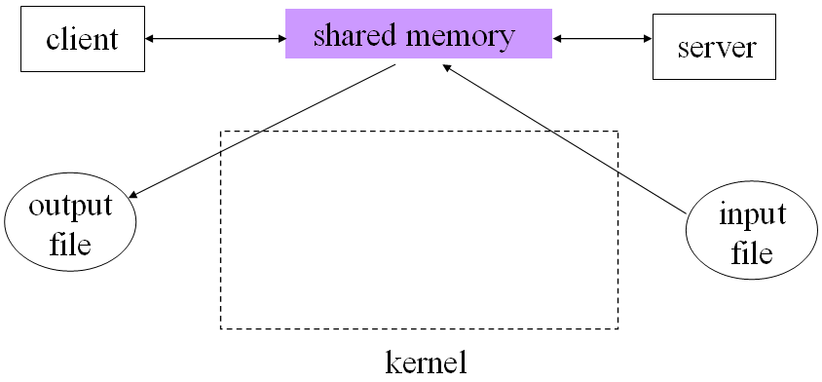
共享内存与管道对比

Slide 31
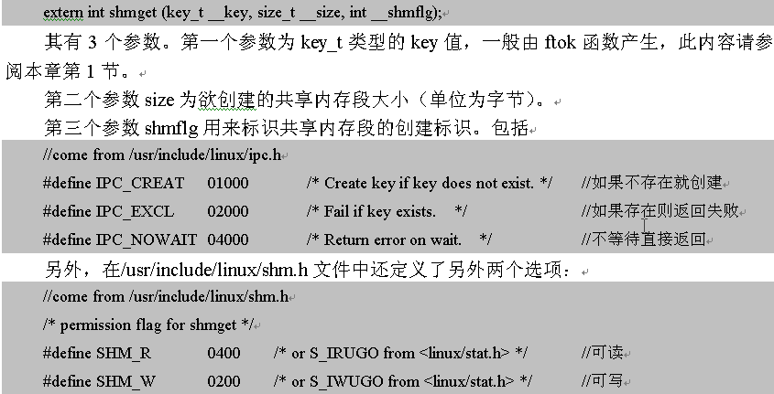
创建共享内存

Slide 32
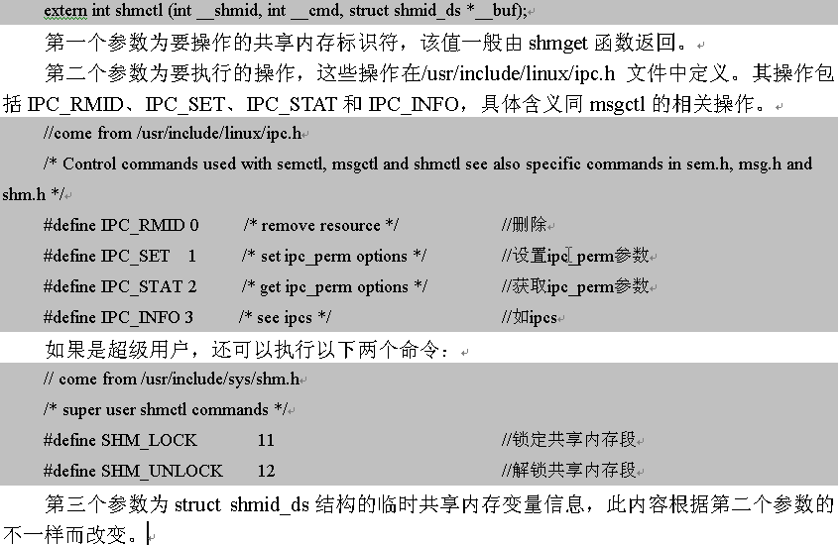
共享内存控制

Slide 33
共享内存应用示例
共享内存的权限管理示例
共享内存处理应用示例
代码见教材。

